Slide 1


Aula 11
Conectividade e Interoperabilidade de Sistemas
Técnico em Desenvolvimento de Sistemas
Turma 103513 · 22/10/2026 · 07:30–11:30

Slide 2

Agenda da aula (4h)
• 07:30 – 07:45 Abertura e contextualização
• 07:45 – 08:15 Arquitetura cliente-servidor
• 08:15 – 08:50 APIs e integração entre sistemas
• 08:50 – 09:15 Requisitos não funcionais de conectividade
• 09:15 – 09:30 Intervalo
• 09:30 – 09:50 Quais integrações o TechBurger precisa?
• 09:50 – 10:50 Atividade prática: diagrama de integração
• 10:50 – 11:30 Correção coletiva e encerramento

Slide 3
Quando você paga por PIX num app,
quantos sistemas conversam entre si nesse momento?
Vamos discutir antes de começar…

Slide 4
CONCEITO
Arquitetura Cliente-Servidor
Quem pede e quem responde

Slide 5
Arquitetura cliente-servidor
• Cliente: a aplicação usada diretamente pelo usuário
• Servidor: onde ficam os dados e as regras de negócio
• Cliente faz requisições, servidor responde
• TechBurger: o app é o cliente; pedidos/pagamento/estoque rodam no servidor

Slide 6
API REST — o estilo mais comum
• Sobre o protocolo HTTP: cada informação é um recurso acessado por um endpoint
• GET (consultar), POST (criar), PUT (atualizar), DELETE (remover)
• Exemplo: POST /pedidos cria um pedido; GET /pedidos/123 consulta o pedido 123

Slide 7
APIs e interoperabilidade
• API: contrato padronizado para troca de dados entre sistemas
• Interoperabilidade: sistemas diferentes (às vezes de empresas diferentes) trabalhando juntos
• Exemplo: TechBurger usa a API REST de um gateway de pagamento (POST /pagamentos) para o PIX

Slide 8
CONCEITO
Síncrono x Assíncrono
Duas formas de um sistema esperar (ou não) uma resposta

Slide 9
Síncrono x Assíncrono
Síncrono
Assíncrono
• O sistema espera a resposta antes de continuar
• Ex.: confirmar pagamento
• O sistema não espera, recebe a resposta depois
• Ex.: notificação de pedido a caminho

Slide 10
Requisitos não funcionais de conectividade
• Disponibilidade — a API precisa estar no ar quase sempre (ex.: 99,9%)
• Tempo de resposta — quanto tempo esperar antes de considerar falha
• Segurança — autenticação (chaves/tokens) e criptografia dos dados trafegados
• Ligação com a Aula 2: esses são exemplos de Requisitos Não Funcionais

Slide 11
ESTUDO DE CASO GUIA
TechBurger
Quais integrações o sistema realmente precisa?

Slide 12
Quais integrações o TechBurger precisa?
• Cada regra de negócio da Aula 1 aponta para uma integração diferente
• Pagamento via PIX/cartão → Gateway de Pagamento
• Raio de entrega de 5 km → API de Geolocalização
• Estoque de itens → Sistema de Estoque

Slide 13
Atividade prática
• Grupos de 3 a 4 pessoas
• Listar pelo menos 3 integrações externas do TechBurger
• Para cada uma: tipo, requisito não funcional, e se falhar
• Desenhar um diagrama simples de componentes com setas
• Tempo: 60 minutos

Slide 14
Integrações esperadas — referência
• Gateway de Pagamento (PIX/cartão) — síncrona
• API de Geolocalização (raio de 5 km) — síncrona
• Sistema de Estoque — síncrona ou assíncrona
• Serviço de notificação (extra) — assíncrona

Slide 15
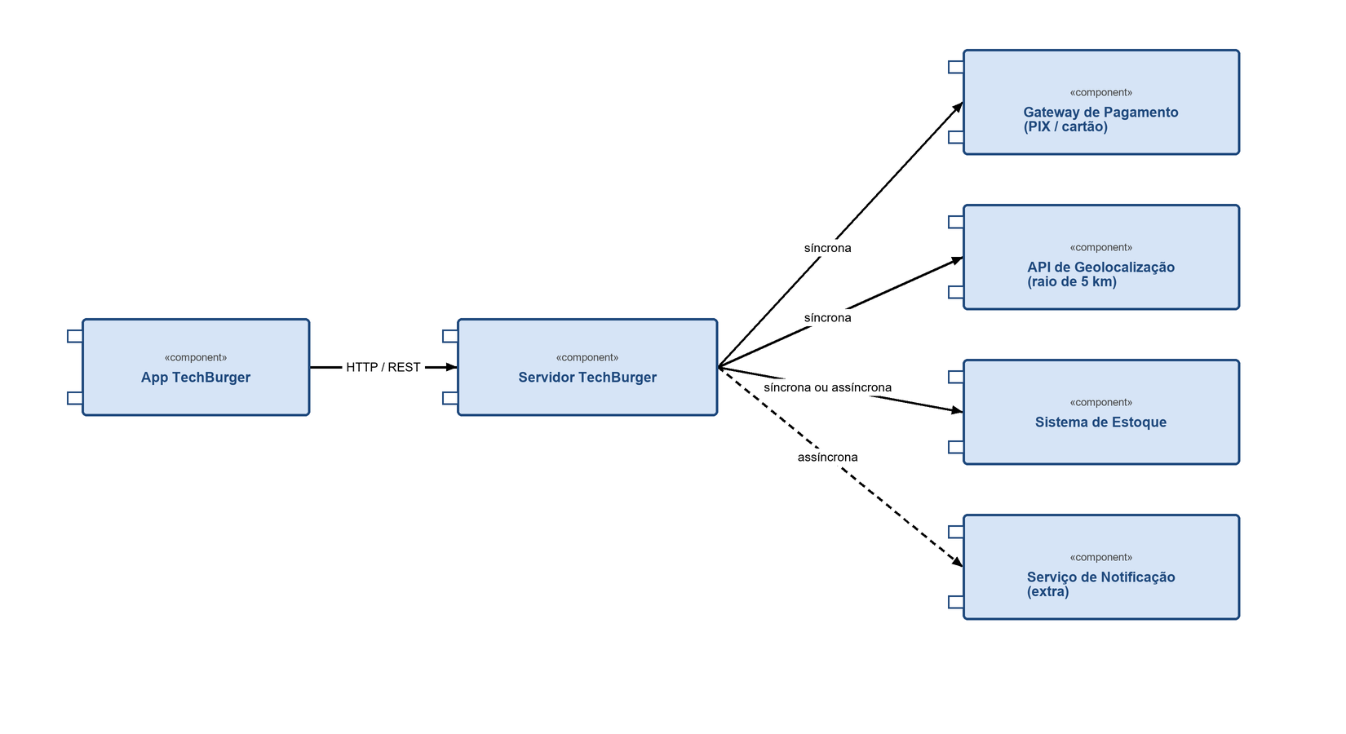
Diagrama de componentes — TechBurger

Slide 16
E se a integração falhar?
• Pagamento: pedido não é confirmado; sistema avisa o cliente e permite nova tentativa
• Geolocalização: não libera a modalidade entrega; sugere retirada no balcão
• Estoque: assume item indisponível e sugere substituto (regra da Aula 1)
• Notificação: cliente não recebe aviso em tempo real, mas o pedido segue normalmente

Slide 17
Glossário
• API REST — estilo de API sobre HTTP, recursos por endpoint, verbos GET/POST/PUT/DELETE
• Interoperabilidade — capacidade de sistemas diferentes trabalharem juntos
• Síncrono — comunicação em que se espera a resposta imediatamente
• Assíncrono — comunicação em que não se espera resposta imediata

Slide 18
Perguntas de revisão
1. O que é uma API e para que ela serve?
2. Diferencie integração síncrona de assíncrona, com um exemplo de cada
3. Cite dois requisitos não funcionais relevantes para uma integração
4. Por que o TechBurger precisaria de uma API de geolocalização?

Slide 19
O que vimos hoje
• Arquitetura cliente-servidor e o papel das APIs REST
• Interoperabilidade e integração síncrona x assíncrona
• Requisitos não funcionais de conectividade
• Próxima aula (23/10): Organização de Dados, com dataset real

Slide 20


Gratidão!
Até a próxima aula!

